Slide 1
Elementos de Sistemas
Operações em Pilhas
"Qualquer tecnologia suficientemente avançada é indistinguível de mágica."
"Any sufficiently advanced technology is indistinguishable from magic."
Arthur C. Clarke (1917-2008), Escritor Britânico
Ciência da Computação - Luciano Soares <lpsoares@insper.edu.br>

Slide 2
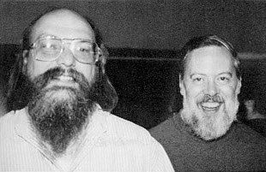
Ken Thompson e Dennis Ritchie
Ken Thompson e Dennis Ritchie participaram da criação do Unix nos Bell Labs. Ritchie desenvolveu C a partir da linguagem B de Thompson.
Ken Thompson
Dennis Ritchie

Slide 3
Lua
Lua é uma linguagem de script compacta, que suporta programação procedural, programação orientada a objetos, programação funcional, dentre outras.
Programas Lua são executados através da interpretação de um bytecode com uma máquina virtual baseada em registradores. A linguagem é muito usada para arquivos
de configuração, scripts e prototipagem rápida.
Lua exemplifica uma VM baseada
em registradores; a VM que
estudaremos é baseada em pilha.
Waldemar, Roberto, Luiz
Notes:
https://www.lua.org/about.html

Slide 4
Motivação
class Main {
static int x;
function void main() {
// Input and multiply 2 numbers
var int a, b, x;
let a = Keyboard.readInt("Enter a number");
let b = Keyboard.readInt("Enter a number");
let x = mult(a,b);
return;
}
// Multiplies two numbers.
function int mult(int x, int y) {
var int result, j;
let result = 0; let j = y;
while (~(j = 0)) {
let result = result + x;
let j = j – 1;
}
return result;
}
}
...
leaw $a,%A
movw %D,(%A)
leaw $b,%A
movw $0,(%A)
LOOP:
leaw $a,%A
movw (%A),%D
leaw $b,%A
subw %D,%A,%D
leaw $END,%A
jg
leaw $j,%A
movw (%A),%D
leaw $temp,%A
addw %D,(%A),%D
movw %D,(%A)
leaw $j,%A
movw (%A),%D
incw %D
movw %D,(%A)
leaw $LOOP,%A
jmp
...
Traduzir programas em linguagem de alto nível para um código executável.
Compilar

Slide 5
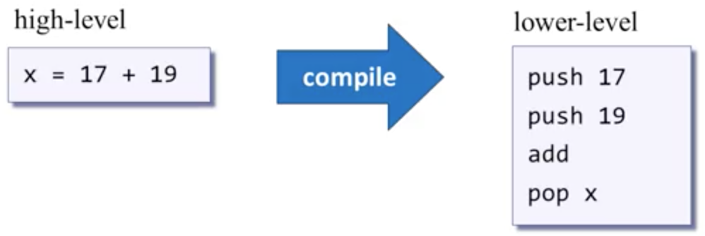
Aritmética por Pilha
Revendo:

Slide 6
Stack, SP e Heap
Stack (pilha) é uma região de memória organizada em ordem LIFO, utilizada pela VM para operandos e resultados intermediários.
SP é um ponteiro que mostra o próximo local de memória disponível para armazenar um valor. As operações de push e pop fazem esse ponteiro aumentar e diminuir.
Heap é a área usada para armazenar dados dinâmicos diversos dos programas. Os programas alocam e desalocam memória para seu funcionamento aqui.

Slide 7
Exemplo de Memória
RAM
Quando uma constante é inserida por um PUSH, ela é armazenada diretamente na pilha.
Exemplo:
0
1
2
3
4
5
6
7
8
...
254
255
256
257
258
259
260
...
2046
2047
2048
2049
2050
2051
2052
...
SP
256
257
258
10
20
push constant 10
push constant 20

Slide 8
Exemplo de Memória
RAM
O heap é acessado pelo THIS e THAT.
As posições 0 e 1 do segmento pointer permitem acessar e modificar THIS e THAT, respectivamente.
Exemplo:
0
1
2
3
4
5
6
7
8
...
254
255
256
257
258
259
260
...
2046
2047
2048
2049
2050
2051
2052
...
SP
256
257
258
THIS
THAT
2048
30
2048
push constant 30
push constant 2048
pop pointer 1
pop that 0
30

Slide 9
Vetores (Arrays)
push constant 2048 //endereço base
pop temp 0
push constant 0 // índice
pop temp 1
label loop
push temp 0
push temp 1
add
pop pointer 0
push temp 1
pop this 0
push temp 1
push constant 1
add
pop temp 1
goto loop
Vetores são espaços de memória usados para alocar uma sequencia de valores. Para acessar uma determinada célula basta somar o endereço base ao índice da célula desejada. Por exemplo:
Obs: exemplo de acesso sem verificação de limites

Slide 10
Fluxo de Execução
push constant 2
pop temp 0
push constant 4
pop temp 1
push constant 0
pop temp 2
label loop
push constant 0
push temp 1
eq
if-goto end
push temp 0
push temp 2
add
pop temp 2
push temp 1
push constant 1
sub
pop temp 1
goto loop
label end
Os programas na máquina virtual navegam por labels e comandos de goto.
label rótulo
goto rótulo
if-goto rótulo
if-goto rótulo retira o valor do topo da pilha. Se esse valor for diferente de zero, desvia para o rótulo; caso contrário, executa a próxima instrução.

Slide 11
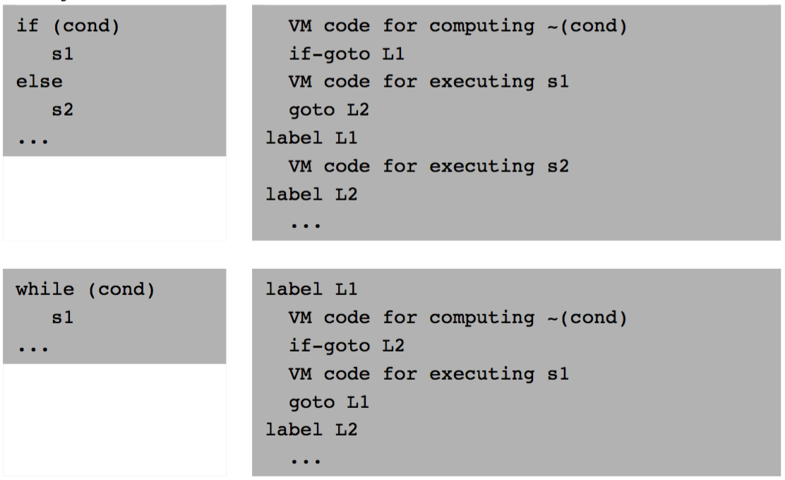
Usando GOTO na Máquina Virtual

Slide 12
Programação em Máquinas Virtuais
Programas em linguagem de Máquinas Virtuais são normalmente escritos por compiladores, não por seres humanos;
Mas, para um ser humano escrever ou otimizar um compilador, ele deve primeiro entender o espírito da programação em máquinas virtuais.

Slide 13

www.insper.edu.br

